Slide 1

خلاقیت و نوآوری
بنام او كه آگاه بر هر نهان است و دانا بر هر حقيقت
دانشگاه علوم پزشكي كرمان
علي اكبر حقدوست، اپيدميولوژيست

Slide 2
تقدیر و تشکر از آقای دکتر زمانی
قسمت زیادی از محتوای این اسلایدها از مستندات و اسلایدهای آقای دکتر علیرضا زمانی و با اجازه ایشان اقتباس شده است

Slide 3
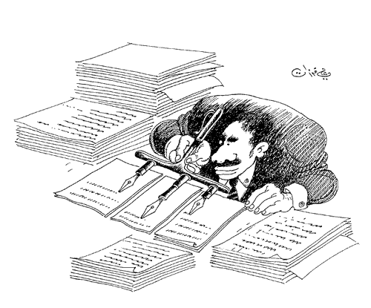
خلاقیت و جدی بودن؟

Slide 4
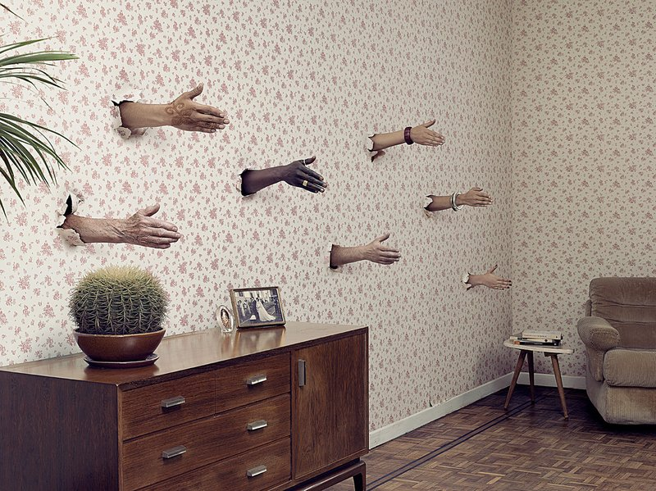
رويکرد اجتماعی-فرهنگی به خلاقيت
تعريف خلاقيت در طول تاريخ بسته به فرهنگ و بستر آن فرهنگ تفاوت کرده است.

Slide 5
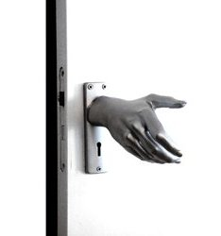
سطوح خلاقیت
دانشمندان دو گونه خلاقيت را تعريف می کنند:
  Big C راه حلی برای مسائل مشکل، يا چيزی که در سطح وسيع اجتماعی پذيرفته شود
  Little c هر کار جديدی که هر کسی بکند، حتی تغيير جديدی در دستور پخت آشپزی
  Socioculturalists define creativity as a novel product that attains some level of social recognition.

Slide 6
مشخصه های يک ايده خلاق
نوآورانه باشد
متناسب و قابل قبول باشد
مثالی از کاری که نو بود ولی مناسب نبود
    Harry Partchبه جای سيستم 12 نتی سيستمی 42 نتی درست کرد و برای آن سازی هم ساخت. به ياد داشته باشيم که مناسب بودن، کاملا وابسته به زمان است، به نظر من اين جائی است که خلاقيت از نوآوری جدا می شود.

Slide 7

خلاقیت چیست؟
توانائی ذهنی که با تغيير در عمق و وسعت ادراک می تواند در زمينه های مختلف به انسان کمک کند

Slide 8
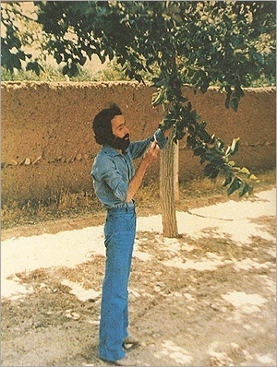
شعری از سهراب سپهری
چشم ها را بايد شست، جور ديگر بايد ديد.
واژه ها را بايد شست.
واژه بايد خود باد، واژه بايد خود باران باشد.
چترها را بايد بست.
زير باران بايد رفت.
فكر را، خاطره را، زير باران بايد برد.

Slide 9
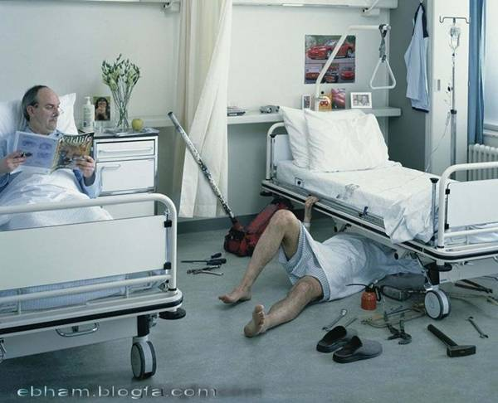
اهميت خلاقيت و نوآوری در کسب و کار

Slide 10

خلاقيت و نوآوری و کسب و کار امروز
هر سازمانی بايد آماده باشد که تمام آن چه که داراست را ترک کند. پيتر دارکر
سازمانها به جای سخت تر کار کردن، بايد زيرکانه تر و متفاوت کار کنند.
Instead of working harder, they should work smarter

Slide 11

Gary Hamel: ‘Most companies are built for continuous improvement, rather than for discontinuous innovation. They know how to get better, but they don’t know how to get different.’

Slide 12

اجزا اصلی خلاقيت
استعداد ذاتی خلاقيت
انگيزه
دانش
مهارت
تفکر
خلاق
خلاقيت

Slide 13
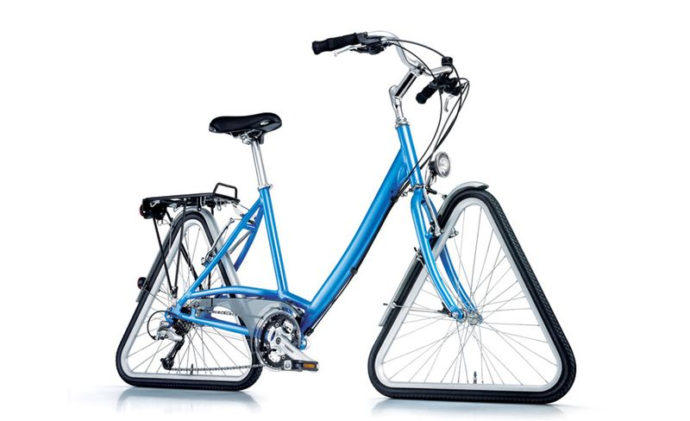
Why didn’t IBM create the PC operating system?
It takes efforts to stand in the future and see new possibilities

Slide 14
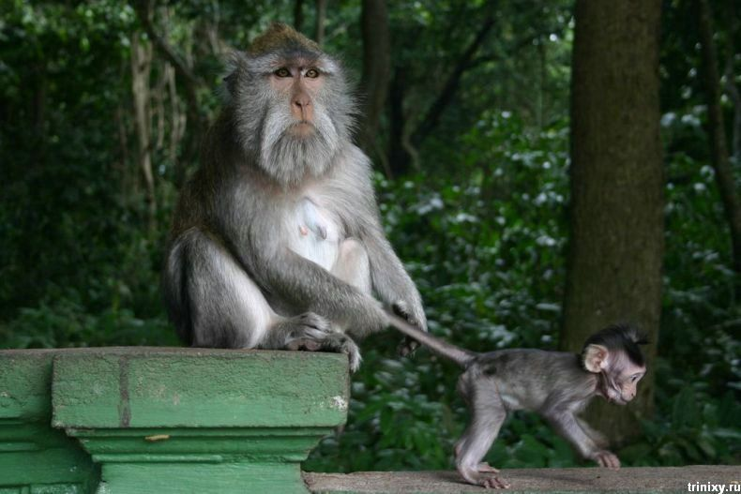
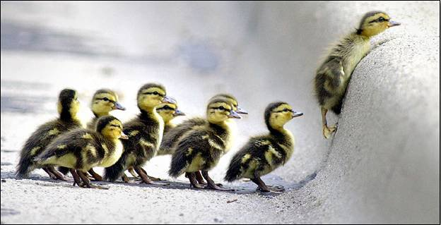
انگیزه: آیا می دانید که انسولین چگونه کشف شد؟
نابرده رنج گنج میسر نمی شود
مزد آن گرفت جان برادر که کار کرد
اول بودن مهم است نه تلاش کرد

Slide 15
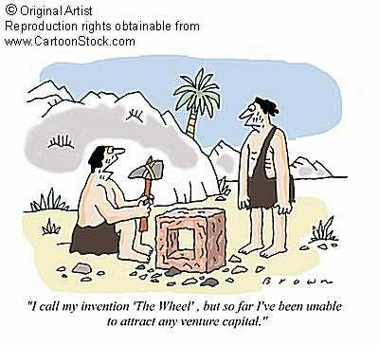
خلاقیت یا نوآوری
هر سازمان خلاقی الزاما نوآور نيست، خلاقيت ايده های جديد توليد می کند، ولی برای نوآوری اين ايده ها بايد ارزيابی و پياده سازی شوند.
Creativity must be viewed as a means to an end and not an end in itself. The end is innovation – the realization of an idea.

Slide 16
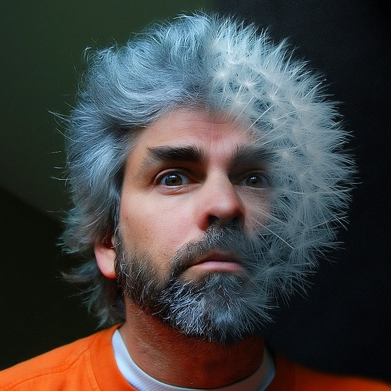
چرا به طور معمول به تفکر خلاق پرداخته نمی شود؟
وجود نوابغ
  آیا برای جامعه نعمت هستند و یا مانع رشد؟

Slide 17

چرا به طور معمول به تفکر خلاق پرداخته نمی شود؟
خلاقيت به عنوان جزئی از تفکر تحليلی!

Slide 18
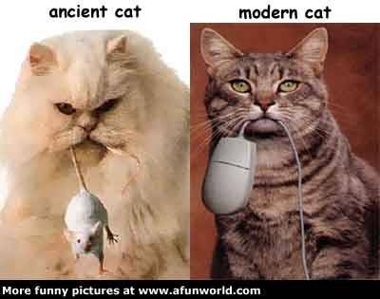
چرا به طور معمول به تفکر خلاق پرداخته نمی شود؟
پارادايمهای جامعه صنعتی!

Slide 19
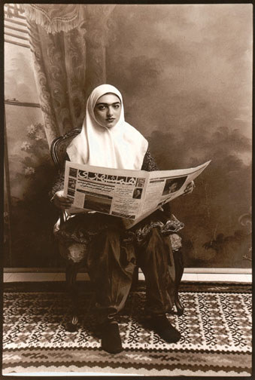
چرا به طور معمول به تفکر خلاق پرداخته نمی شود؟
سنتها و عادات!

Slide 20
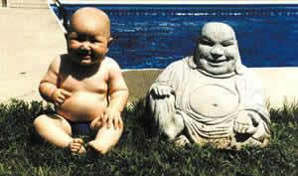
چرا به طور معمول به تفکر خلاق پرداخته نمی شود؟
مسایل جانبی!

Slide 21
مروری بر12 اصل خلاقيت
خلاقيت تنها نوع تفکر نيست
تفکر خلاق جزئی از همه انسانهاست (انسان غير خلاق نداريم)
مهارت تفکر خلاق و استعداد ذاتی خلاقيت دو چيز هستند
آموختن مهارتهای خلاق مانند هر مهارت ديگر نيازمند زمان، تلاش و پشتکار است
گر چند افزايش دانش امکان بروز خلاقيت را افزايش می دهد، ولی الزاما رابطه مستقيمی بين دانش و خلاقيت وجود ندارد
آموزش مهارتهای خلاقيت به اندازه آموزش سواد، در نظام آموزشی واجب است

Slide 22
مروری بر12 اصل خلاقيت
خلاقيت به تنهائی به معنی نتيجه گرفتن نيست
خلاقيت می تواند در محصول فرآيند يا فرد بروز پيدا کند.
بروز ايده های خلاق تصادفی هستند، ولی ذهن آماده در آن موثر است
خلاقيت به معنی عبور از چراغ قرمز نيست
خلاقيت به معنی تجمع اطلاعات نيست
خلاقيت نبايد الزاما فرستادن موشک به فضا باشد.

Slide 23
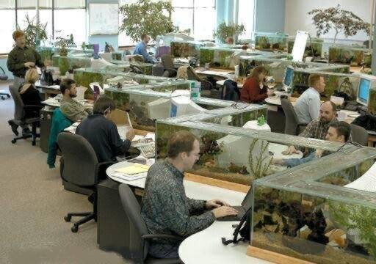
جهانی دگر داشتن؟
Next society
Dream society
Knowledge society
Inspiration Age
Future Work

Slide 24
دنیای آینده؟
انقلاب اطلاعات | انقلاب صنعتی
کامپيوتر | ماشين بخار
تجارت الکترونیک | خط آهن
کارگران دانش مایه | طبقه کارگر
فناوریهای جدید | فناوريهای جديد
تکنولوژی سالاران | فن سالاران

Slide 25
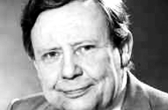
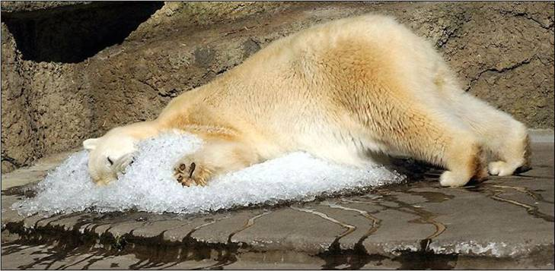
دنیای رویاها
در آينده ای نه چندان دور، محصولات و خدماتی که بيشتر به دل خوش بيايند تا به عقل سهم اعظم بازار را به خود اختصاص خواهند داد.
جوامع پيشرفته از اقتصاد مبتنی بر اطلاعات ناشی از نياز ها به تخيل ناشی از داستانها روی خواهد آورد
Rolf Jensen
The Dream Society.
HeartStorm

Slide 26
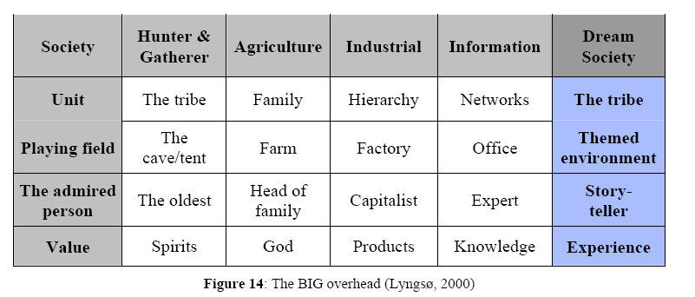
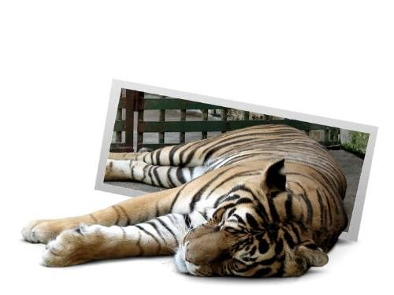
مختصات دنیای رویاها

Slide 27
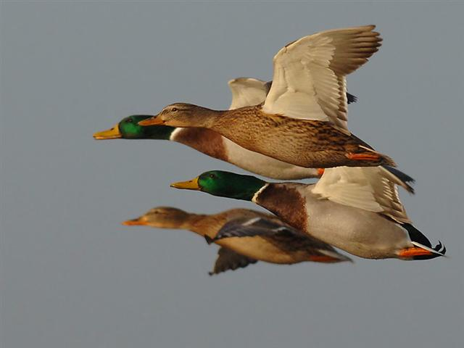
جامعه دانش و شهرهای دانش
در عصر کشاورزی تملک زمين ثروت محسوب می شد
در عصر صنعتی تملک سرمايه (مانند کارخانه) ثروت به حساب می آمد
در اثر دانش ثروت، مالکيت دانش و قابليت توليد و يا بهبود کالا و خدمات از آن دانش است
شارلز ساواژ: مديريت نسل پنجم

Slide 28
ناپلئون هيل (در مقام اقتصاد دان دانش محور)
افراد موفق در تمام رشته ها هرگز دست از اکتساب دانش اختصاصی که مرتبط با هدف، تخصص يا کسب و کارشان است نمی کشند.
دانش قدرت بالقوه است، وقتی به فعل می رسد که به صورت نقشه های عملی مشخص و به سوی هدف مشخص سازمان يابد.

Slide 29
شهرهای دنیا در عصر دانش

Slide 30
مشخصه های جامعه دانش: تغيير در پارادايمها
به اشتراک گذاری و اعتماد
کار در محلهای تلاقی
تغيير ماهيت حرفه
اهميت کارگران دانش مايه
اهميت سرمايه های معنوی
کل نگری
اهميت شبکه ها

Slide 31
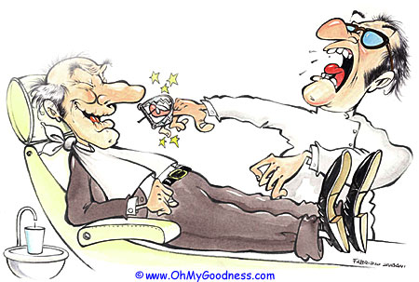
کار در جامعه آينده
بردگی، اسراف کردن، کارمندی = کار کردن اکثريت برای اقليت
سه امکان در مورد کار آينده
  بازگشت کار تمام وقت
  جايگزينی با تفريح
  کار با مديريت فرد و تمام وقت

Slide 32
چهار جز وجودی انسان
ذهن
جان
قلب
بدن

Slide 33
چهار نياز انسان
رشد و تعالی
(ذهن)
سهیم بودن و میراث
خیر به جا گذاشتن
(جان)
ارتباط و دوست داشتن
(قلب)
بقا و زندگی کردن
(بدن)

Slide 34
کار انسان کامل با چهار جزء
با من خلاقانه
برخورد کن
(ذهن)
به من اجازه خدمت
بده
(جان)
با مهربانی با من
رفتار کن
(قلب)
به خوبی به من
بپرداز
(بدن)

Slide 35
چهار نوع هوش (intelligence quotient)
IQ
Mental
(MIND)
SQ
Spiritual
(SPIRIT)
EQ
Emotional
(HEART)
PQ
Physical
(BODY

Slide 36
شاخصهای ارزیابی رشد و تعالی جامعه
  رشد بخش دانش و فن آوريهای پيشرفته
  تغيير شاخصهای بيکاری
  درآمد خالص سرانه
  درصد نيروی شاغل در بخش دانش و فن آوريهای پيشرفته
توان اقتصادی
کيفيتِ فرآيندِ نوآوری
سطح مهارت و دسترسی به سرمايه های انسانی
غِناء سرمايه های فرهنگی و اجتماعی
  سرانه ثبت اختراعات
  سرانه بهره بردای از فن آوريهای نوين
  دسترسی به سرمايه های قابل سرمايه گزاری در بخش مخاطره آميز
  ميزان افزايش فارغ التحصيلان دانشگاهی
  رشد دموگرافيک
  ميزان تحصيلات دانشگاهی مهاجران
  ماهيت چند نژادی ِ شهر
  ميزان پذيرش تنوعهای اجتماعی
  نسبت هنرمندان

Slide 37
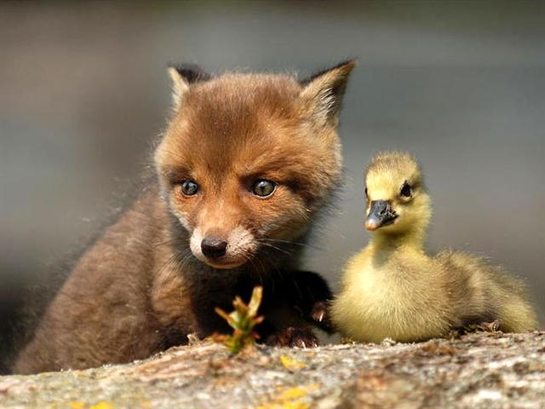
همگرایی و واگرایی علوم
توسعه علم از طریق شاخه شاخه شدن (Directional)
توسعه علم از طریق ترکیب شاخه های علوم مختلف: تحولی عمیق در دهه های اخیر (Intersectional)
وقتی که به محل تلاقی حوزه های، رشته ها يا فرهنگها پا می گذاريم، می توانيم مفاهيم موجود را به گونه ای تلفيق کنيم که تعداد زيادی ايدۀ خارق العاده ايجاد شود

Slide 38
خصوصیات ایده های بین بخشی
تعجب بر انگيزند
جهشی در جهتی کاملا تازه ايجاد می کنند.
حوزه کاملا جديدی را باز می کنند.
برای فرد ، گروه يا موسسه فضای جديد توليد می کنند
افراد دنباله رو می آفرينند.
منبعی برای نوآوريهای جهت دار در طی سالهای بعد می شوند
می توانند دنيا را به طرز غير قابل باوری تحت تاثير قرار دهند

Slide 39
چرا در عصر ما ايده های بين بخشی مهم ترند؟
ارتباطات
مسافرتها
تقارب علوم

Slide 40
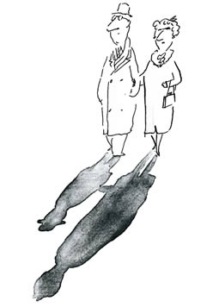
پارادایم توماس کوهن
تقريبا هميشه کسی که اختراعات اساسی يک پارادايم جديد را انجام می دهد،
يا خيلی جوان است
يا در حوزه ای که پارادايمش
را تغيير می دهد، تازه است.

Slide 41
انگیزه
محرکهای درونی
محرکهای بیرون و مشوقهای عمدتاً مادی

Slide 42
مديران چگونه بر خلاقيت اثر می گذارند
چالش ها
آزادی
منابع
گروه های کاری
تشويق
حمايت سازمان

Slide 43
مديران چگونه بر خلاقيت اثر می گذارند
مديران می توانند با قرار دادن افراد در سمت های متناسب با توانائی و تجربه شان محرک های درونی را تقويت کنند.
مديران با قرار دادن کارمندان در مشاغل نامناسب خلاقيت را نابود می کنند
چالش ها
آزادی
منابع
گروه های کاری
تشويق
حمايت سازمان

Slide 44
مديران چگونه بر خلاقيت اثر می گذارند
با هدف و استراتژی دقيق و مشخص، می توان افراد را در انتخاب مسير برای رسيدن به هدف آزاد گذاشت، در اين صورت در حضور انگيزه درونی، فعاليت ها بسيار خلاقانه می شود.
چالش ها
آزادی
منابع
گروه های کاری
تشويق
حمايت سازمان

Slide 45
مديران چگونه بر خلاقيت اثر می گذارند
دو منبع اصلی موثر بر خلاقيت:
زمان
منابع مالی
چالش ها
آزادی
منابع
گروه های کاری
تشويق
حمايت سازمان

Slide 46
مديران چگونه بر خلاقيت اثر می گذارند
گروه های کاملاً يکدست
گروه کاری متشکل از افرادی با تجربه و مهارت های مختلف و هماهنگ با يکديگر
با تلفيق تجربه های گوناگون و تفکر خلاق، ايده های جديد و بديع به وجود می آيد.
چالش ها
آزادی
منابع
گروه های کاری
تشويق
حمايت سازمان

Slide 47
مديران چگونه بر خلاقيت اثر می گذارند
مديران سازمان های خلاق و موفق به ندرت برای نتيجه ای خاص، پاداش بيرونی در نظر می گيرند
مديرانی که غالباً به تلاش های نوآورانه توجه نمی کنند يا به آن با شک و ترديد نگاه می کنند، خلاقيت را از بين می برند.
چالش ها
آزادی
منابع
گروه های کاری
تشويق
حمايت سازمان

Slide 48
مديران چگونه بر خلاقيت اثر می گذارند
مسلماً هر ايده جديدی ارزش بررسی ندارد، ولی نظام مديريتی بيشتر سازمان ها با واکنش ناخودآگاه نسبت به ايده های جديد به خلاقيت صدمه می زند
چالش ها
آزادی
منابع
گروه های کاری
تشويق
حمايت سازمان

Slide 50
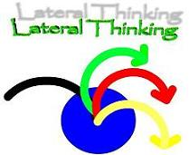
خلاقيت: مهارتهای تفکر خلاق- تفکر جانبی

Slide 51
نقطه ضعف سیستم
The mind is a pattern making system
ذهن ما سيستمی الگو ساز است.
  پذيرش الگوهای آماده
  الگوهای خود ساخته

Slide 52
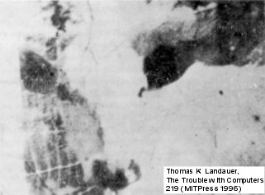
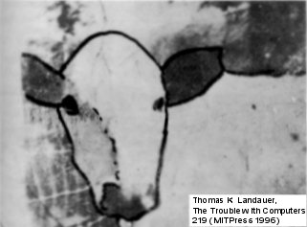

Slide 53
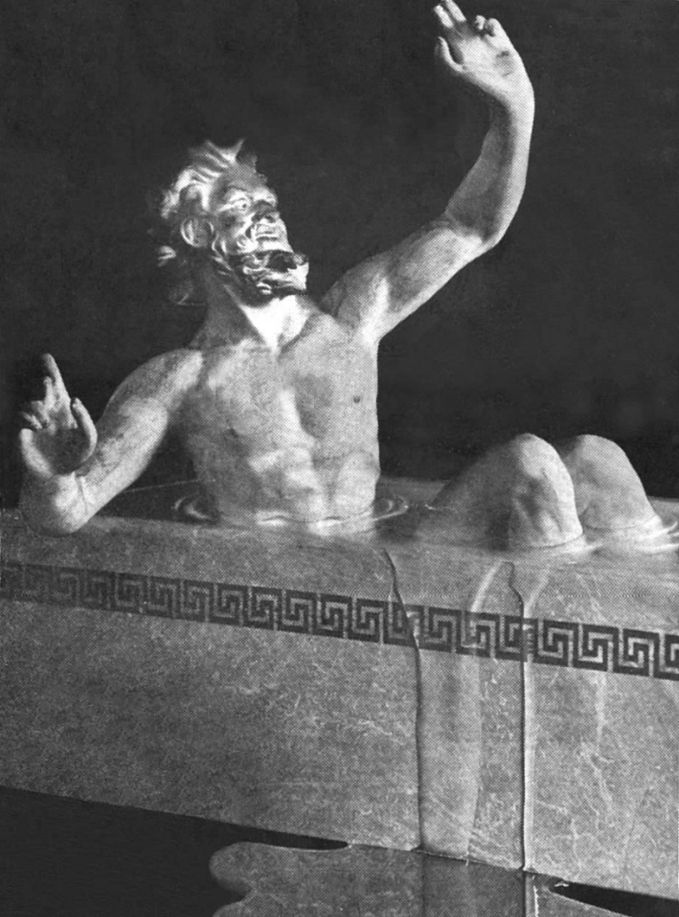
فرق آها، ها با هاها

Slide 54
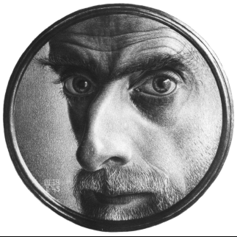
نقطه ضعفهای (بالقوه) استفاده ذهن از الگوها
به مرور تقويت می شوند
سخت بودن تغيير بعد از تشکيل
محبوس شدن اطلاعات در الگوها
تمايل به centering (اول و آخر کلمات)

Slide 55
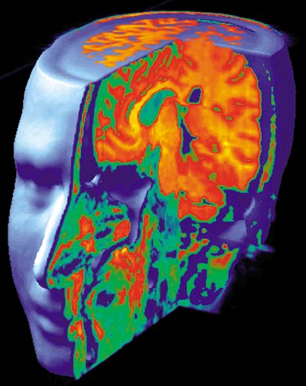
مغز انسان سيستمی خود تنظيم و الگو ساز است
ذهن سازنده خوب و تخريب کننده بدِ الگوهاست
خلاقيت= هنر شکستن الگوها، عادتها و قطعيتها
مغز راست و چپ:
  مغز راست:عاطفی، بازی هنرمندانه، شوخ طبع،
  مغز چپ منطقی، تحليلی، مبتنی بر فرآيند، به دور از مخاطره
  ايده آل: تلفيق هر دو

Slide 56

تفکر جانبی
هدف تفکر جانبی فائق آمدن بر اين محدوديتها از طريق ارائه ابزاری برای:
  دوباره سازمان دهی کردن،
  برای فرار از کليشه الگوها،
  برای کنار هم گذاشتن اطلاعات به طريقی جديد تا ايده های جديد بوجود آيند.

Slide 57
تفکر عمودی در مقایسه با تفکر جانبی
تفکر جانبی
تفکر عمودی
بدون هدف با ايده ها ، مدلها و آزمايشات بازی می کنيم
کسی که تفکر جانبی دارد می گويد: ” من به دنبال چيزی می گردم، اما تا نيابمش، نمی دانم چيست.“
در تفکر عمودی بايد در جهتی خاص حرکت مفيد داشته باشيم
کسی که تفکر عمودی دارد می گويد:“می دانم به دنبال چه می گردم.“

Slide 58
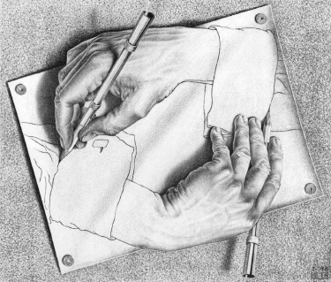
تفکر عمودی در مقایسه با تفکر جانبی
برای شناختن بهترين راهی که به بالای کوه می رسد شايد لازم باشد اول از قله پايين را نگاه کنيم

Slide 59
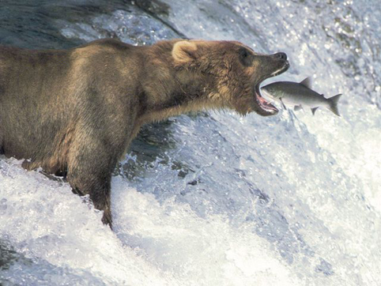
تفکر عمودی در مقایسه با تفکر جانبی
تفکر عمودی وجود دست کم يک راه حل را قول می دهد، تفکر جانبی امکان حداکثر راه حلهای ممکن را بررسی می کند، ولی قولی نمی دهد

Slide 60
آیا الهامات ناگهانی وجود دارد؟
Saturation
Incubation
Illumination
Verification

Slide 61

یک تمرین
کاربردهای کاغذ چیست؟
  پول
  دستمال کاغذی
  بسته بندی
  درست کردن پاکت
  مانع آفتاب شدن
  درست کردن قیف
  تزئین نمودن
  پوشش دیوار
  .............
  نوشتن
  نقاشی کردن
  شیشه پاک کردن
  کاردستی درست نمودن
  چسباندن پشت پنجره
  باد زدن
  آتش درست کردن

Slide 62
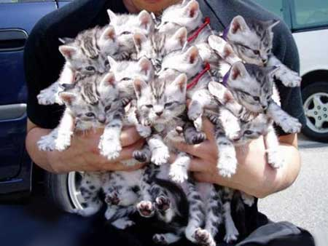
اصول کوتا
مشکلت را کامل تعريف کن
به کوتايت احترام بگذار
اجازه بده ايده ها جريان يابند
خود را به کوتا محدود نکنن
کارت مفرح باشد

Slide 63
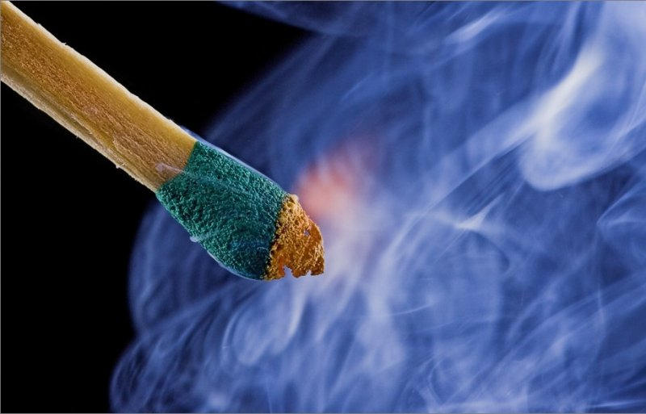
تمرین راههای جایگزین
داستانهای نيمه تمام
    ايجاد زاويه ديدهای مختلف
    تغيير توضيح مطلوب به غيرمطلوب
    اهميتی متفاوت از آنچه نويسنده داستان می خواسته از اطلاعات داستان بگير

Slide 64
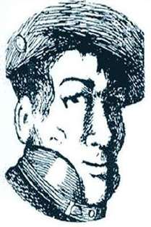
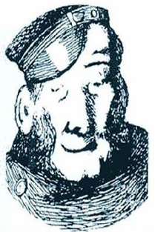
تمرین راههای جایگزین
اغلب فرضياتی اساسی که بر اساس آنها راه حلهايمان را می سازيم، به آن با ثباتی که فکر می کنيم نيستند
معکوس کردن فرضيات راه خوبی برای فعال کردن افکار خلاق به جهت حل مشکل
روش عکس بر عکس سعی در استفاده از اين ايده دارد.

Slide 65
مثالی از عکس نمودن فرضیه
تفکر غالب در اوائل قرن نوزدهم اين بود که ”افراد را بايد به محل انجام کارآورد
هنری فورد اين فرضيه را معکوس کرد، او محل انجام کار را به سمت مردم برد و به اين ترتيب خط توليد را تکميل کرد.

Slide 66
مراحل عکس نمودن
چالش خود را مطرح کنيد
ليست فرضيات خود را بنويسيد
فرضيات اساسی خود را به چالش بکشيد:
  آنها را معکوس کنيد، فرضيه مخالف هرفرضيه را بنويسيد
  چه ايده ها ی جديدی با اين معکوس کردن بوجود می آيد

Slide 67
چگونه می توان سریعتر به محل کار رسید؟
وسیله نقلیه سریعتر یافت
مسیر رفت و آمد را تغییر داد
محل سکونت را تغییر داد
زمان کار را عوض نمود

Slide 68
Slice & Dice
اغلب در حالی که داريم تصوير بزرگتر مشکلی را می بينيم، چشممان به جزييات مشکل بسته است
در اين روش تلاش به ايجاد ايده های جديد در اطراف يک مشکل با تمرکز بر جزييات آن است.

Slide 69
Slice & Dice
کارخانه ابزار AB Bacho در سوئد به دنبال تغيير طراحی آچارهای پيچ گوشتی بود:
با استفاده از روش Dice and Slice اين ليست خصائص را به دست آورد:
      گرد
      دسته فلزی
      دسته چوبی
با استفاده از خصيصه ”کار با نيروی دست“ آچاری ساختند که با دو دست استفاده می شد و ميليونها ثروت به دست آوردند.
      ته دو سو
      کار با نيروی دست
      استفاده برای بستن، باز کردن

Slide 70
نقشه ذهنی چيست؟
توسط تونی بوزان ابداع شد
راهی برای تفکر غير خطی و حافظه تداعی
ابزار بارش افکار بصری
از ارتباطات بين لغات کليدی برای درک بهتر و فراخوانی اطلاعات استفاده می کند
به تفکر از منظر بالا و تفکر تحليلی کمک می کند

Slide 71
نقشه ذهنی آفرین

Slide 72
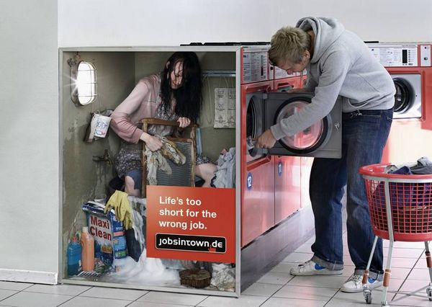
کارآفرینی

Slide 73
مولفه های انتخاب هوشمندانه
(فرآيند تصميم گيری از نظر آقای هاموند)
Problem مساله
Objectives اهداف
Alternatives گزينه ها
Consequences پيامد ها
Tradeoffs موازنه ها
Uncertainty عدم قطعيت
Risk Tolerance مخاطره پذيری
Linked Decisions تصميم های هم بسته

Slide 74
اهميت تعريف مشکل يا مساله
Einstein is quoted as having said that if he had one hour to save the world he would spend fifty-five minutes defining the problem and only five minutes finding the solution.
انيشتن: اگر يک ساعت وقت برای نجات زمين داشتم، 55دقيقه آن را صرف تعريف مشکل و 5 دقيقه را صرف پيدا کردن راه حل می کردم.

Slide 75
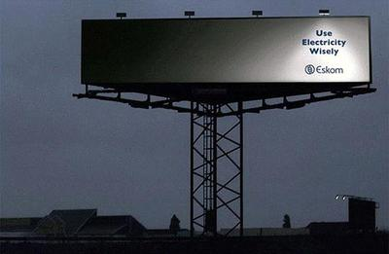
اینهم یک تبلیغ هوشمندانه

Slide 76
سوال هوشمندانه
سوال ما از کارمندان: چگونه بهره وری کار را بالا ببريم؟
سوال مدیر تویوتا از کارمندان: چه کنيم که کار شما آسان تر شود؟

Slide 77
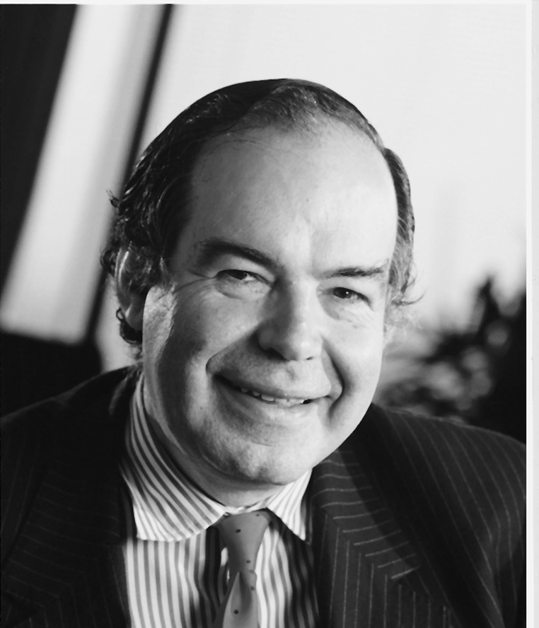
مقدمه ای بر مديريت انديشه و شش کلاه تفکر
:
Dr. Edward de Bono
پزشک با PhD فلسفه و روانشناسی
مشاور برجسته و جهانی، شرکتها،
دولتها،دانشگاهها و صنايع
مولف 62 کتاب که به 40 زبان ترجمه شده است
مبدع شش کلاه تفکر، تفکر جانبی، و ابزارهای تفکر با توجه مستيم

Slide 78
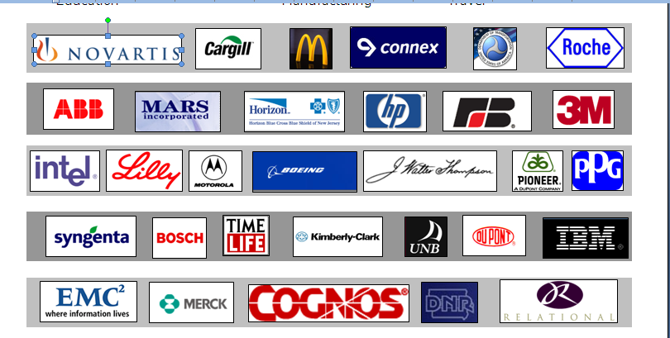
شرکتهائی که از روش تفکر دبونو استفاده می کنند

Slide 79
برای توانائی تفکر تان نمره ای بين 1 تا 10 بدهيد
متفکر بودن به معنی اشتباه نکردن نيست
متفکر بودن به معنی تفکر منطقی نيست

Slide 80
اغتشاش مشکل اصلی تفکر
احساسات
اطلاعات
منطق
اميد
خلاقيت

Slide 81

راهی برای مدیریت اندیشه
جدا کردن احساس از اطلاعات
اطلاعات از انديشه
انديشه از احساس

Slide 82
یک سوال
آیا زنان می توانند مدیران موفقی باشند؟

Slide 83
شش کلاه، شش رنگ
اطلاعاتی
شهودی
سازنده
خلاق
کنترل کننده
محتاط

Slide 84
کلاه سفيد
کلاهی که به دنبال اطلاعات می گردد
حقايق چه هستند؟
چه اطلاعاتی در دسترس است؟ آيا مرتبط هستند؟
وقتی کلاه سفيد بر سر می گذاريم تفکر ما حالت خنثی دارد.

Slide 85
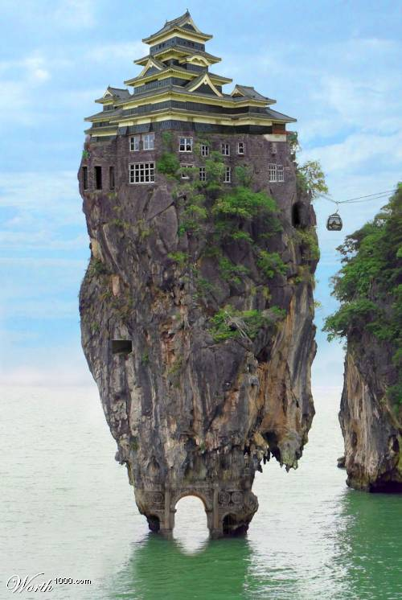
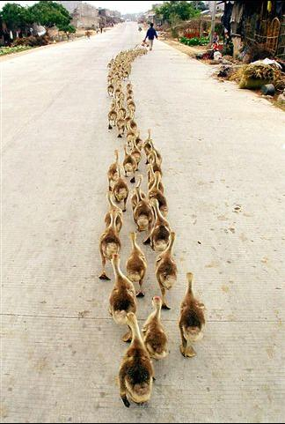
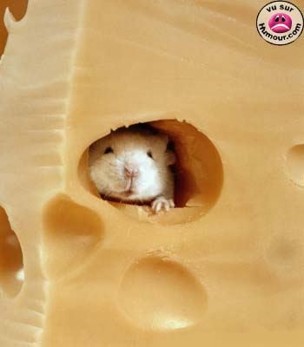
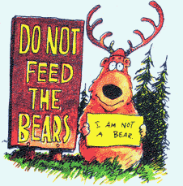
کلاه سفيد
عدم وجود قضاوت
فلج اطلاعاتی
دو نوع واقعيت
  واقعيتهای اثبات شده
  باورهای ما
برخورد با اطلاعات به سبک ژاپنی
  ژاپنی ها جدل نمی کنند
  هدف گوش دادن است
  Indian wooden stick

Slide 86

تفکر با کلاه سفيد
واقعيتها، حقايق، و فلسفه
تفاوت واقعيت و حقيقت
جايگاه نمونه و شاهد بايد مشخص شود

Slide 87
کلاه قرمز
در اين مورد چه احساسی داريد؟
به دلتان چه می آيد؟
چه شهودی داريد؟
نبايد در اين مورد به سختی يا به مدت طولانی فکر کنيد.

Slide 88
کلاه قرمز
احساسات و عواطف
دريافتهای ناگهانی، الهامات
نيازی به قضاوت نيست
نيازی به استدلال نيست
اگر به احساسات اجازه خروج ندهيم؟
يک حس ساده اوليه، تا يک الهام
Notes:
کلاه قرمز
Dream society and emotional intelligence

Slide 89
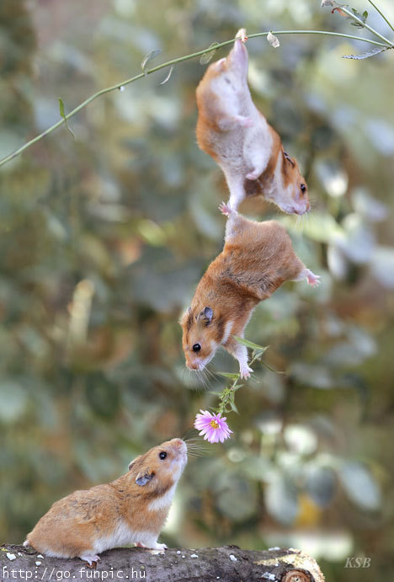
تفکر با کلاه قرمز
جايگاه احساسات در تفکر
تاثير احساسات بر تفکر:
  وجود زمينه احساسی نيرومند تاثير گذار
  به وجود آمدن حس و ادراک اوليه
  در زمان ترسيم نقشه نهائی

Slide 90
کلاه سياه
کلاه احتياط.
متوجه خطاها و نقطه ضعفهاست.
چه خطرهائی يا مخاطراتی محتمل است؟
مشکلات و سختيها را می شناسد

Slide 91
کلاه سياه
منفی گرائی منطقی
داوری منتقدانه
بدبينی
احساس راحتی
نگاه منطقی است نه احساسی
چرا دو کلاه برای تفکر منطقی؟ زرد و سياه؟

Slide 92
تفکر با کلاه سياه
خلاصه
به موارد نادرست، اشتباهات ، و خطاها اشاره دارد
کلاه سياه در پی مجادله نيست
خطاهائی که در روند تفکريا کفت و گو هستند می بيند
سوالات منفی می پرسد
برای طرح احساسات منفی نبايد استفاده شود
در برخورد با نظرات نو بايد قبل از کلاه سياه از کلاه زرد استفاده شود.

Slide 93
کلاه زرد
کلاه آفتاب.
مثبت و سازنده است.
در باره کارائی و به سرانجام رساندن کار است.
منافع و مزايای چيستند؟

Slide 94
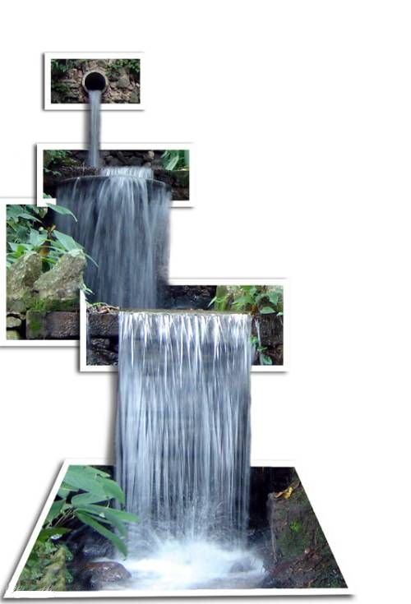
کلاه زرد
محقق مثبت
تفکر مثبت
زرد نماد آفتاب
خوش بينی
تمرکز بر محاسن و مزايا
تفکر سازنده

Slide 95
تفکر با کلاه زرد
طيف تفکرات مثبت
خوش بينی کی به حماقت نزديک می شود؟
از اميد تا منطق
طيف از خوش بينی افراطی تا مثبت نگری عملی و منطقی
متوجه باشيد که خوش بينی شما چه عملی در پی دارد

Slide 96
کلاه سبز
تفکر خلاق
سبز رنگ رشد و حرکت است.
به ايده ها و راه حلهای جديد نگاه می کنيم.
يکی از ابزارهای آن تفکر جانبی است.

Slide 97
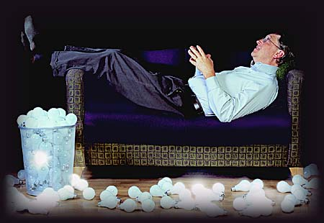

Slide 98
کلاه آبی
کلاه کنترل کننده و سازمان دهنده انديشه.
محدوده تفکر را تعيين می کند، بقيه کلاهها را فرا می خواند.
فرايند تفکر مورد استفاده را مورد ارزيابی قرار می دهد.
آبی رنگ نقشه ريختن است.

Slide 99

کلاه آبی
تمرکز Insight
  Insight Idea Impact
بالا گرفتن صفحه هدف
مشاهده و بررسی کلی
اعلام نظر
جمع بندی ها، نتايج،
مسئول جلسه

Slide 100
کار عملی
در مورد زن بودن مدیران بحث کنيم
زرد
سبز
سفيد
سياه
قرمز

Slide 101
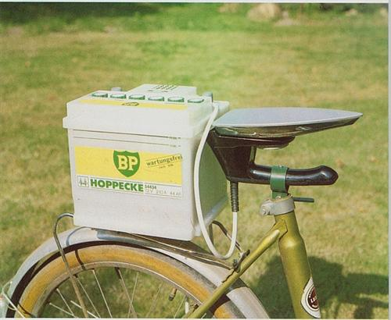
اما نو آوری

Slide 102


دره مرگ
الزامات برای تبديل ايده ها به نوآوری
تحقيقات با
بودجه دولتی که
منجر به ايجاد
ايده های جديد
می شود
ابتكار
توليد
نو آوری
عدم وجود نظام حمايتي

Slide 103
نوآوری: باورهای غلط
تفکر خارج از جعبه وخلاقيت به تنهائی برای بروز نوآوری کافيست
نوآوريها را فقط شرکتهای بزرگ انجام می دهند
منشاء بيشتر نوآوريها، فناوريهای جديد هستند
نوآوريهای جديد بارها شکست می خورند تا به موفقيت برسند
داشتن ايده های نوآورانه برای نوآوری کافی است

Slide 104
نوآوری ابزار اختصاصیِ دست کارآفرينان است
Entrepreneurs innovate. Innovation is the specific instrument of entrepreneurships. It is an act that endows resources with a new capacity to create wealth.”

Slide 105
کار آفرین کیست؟
نوآوری برايش عادت شده باشد
قدرت پياده سازی ايده های جديد را داشته باشد
جرات اکتشاف راههای جديد و گام برداشت در اين راهها را داشته باشد
بتواند وقتی فرصت در سيستمی کم است، طيفی از فرصتها را بيافريند
قابليت استفاده از تغييرات را دارد

Slide 106
Purposeful Innovation and the Seven Sources for Innovative Opportunity
Innovation, indeed, creates a resource.
There is no such thing as a “resource” until man finds a use for something in nature and thus endows it with economic value.

Slide 107
منابع نوآوری از نظر دراکر
نامترقبه ها: موفقيت، شکست يا اتفاق نامترقبه خارج از سازمان می تواندعلامت فرصتی منحصر به فرد باشد
ناهماهنگيها: تفاوت ميان واقعيت و آنچه که فرض می کنيم بايد باشد، يا بين آن چه هست و آن جه بايد باشد می تواند فرصت نوآوری بيافريند
نيازهای فرآيندی: وقتی که در فرآيندی خاص يک نقطه ضعف وجود دارد، اما افراد به جای حل آن سعی می کنند آن را دور بزنند، برای فرد يا سازمانی که بخواهد اين حلقه مفقوده را پر کنند فرصتی وجود دارد
تغيير در صنعت يا ساختار بازار: وقتی که پايه های صنعت يا بازار تغيير می کنند، فرصتی برای خدمت يا محصول بوجود می آيد

Slide 108
منابع نوآوری از نظر دراکر (ادامه ...)
تغييرات دموگرافيک: تغيير در اندازه جمعيت، ساختار سنی، بی کاری و سطح دانش و در آمد فرصتهای نوآوری می آفريند
6. تغيير در برداشت، حالات روحی و معنی: وقتی که فرضيات و نگرش و باورهای جمعيتی تغيير می کند فرصتهای نوآوری ايجاد می شود.
7. دانش جديد: پيشرفتهای علمی و دانش جديد می تواند محصولات و بازارهای جديد بيافريند

Slide 109
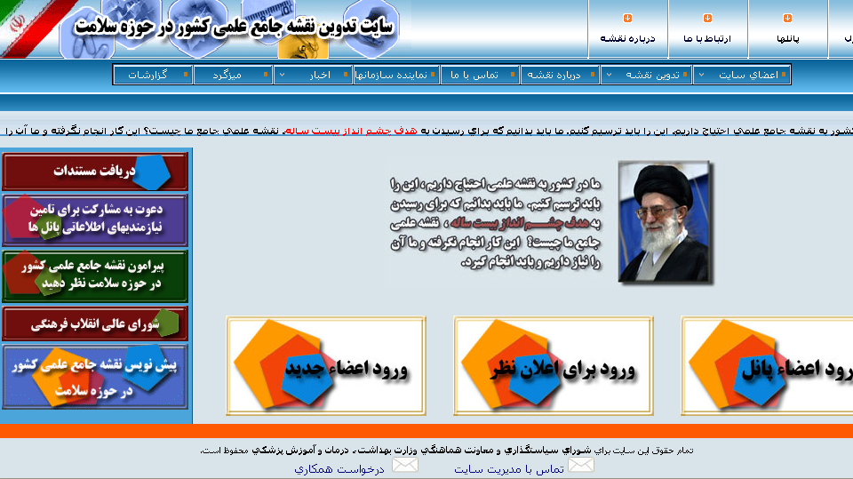

Slide 110



Slide 111
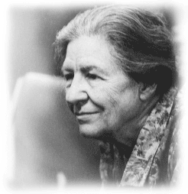
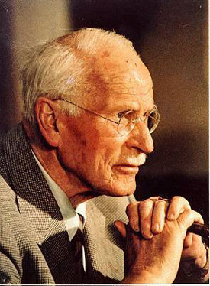
Myers-Briggs Personality Typing
”وقتی انسانها با هم تفاوت دارند، دانش تيپ بندی آنها اصطکاک بين افراد را کاهش می دهد و تنشها را از بين می برد. در ضمن ارزش تفاوتها را روشن می کند.“
طريقی که افراد دوست دارند از مغزشان استفاده کنند، تفاوتهای قابل پيش بينی در افراد را ايجاد می کند
کارل گوستاو يونگ

Slide 112
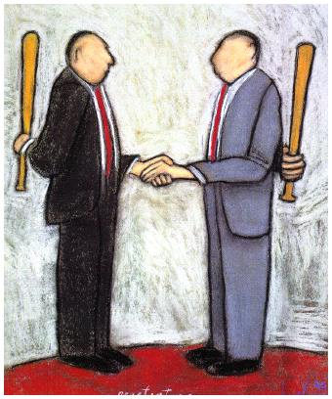
جائی که ترجيح می دهند در آنجا تمرکز کنند
طريقی که ترجيح می دهند از آن اطلاعات را دريافت کنند
طريقی که ترجيح می دهند که از آن طريق تصميم بگيرند
شيوه زندگی که برمی گزينند

Slide 113
Extraversion
Introversion
Sensing
iNtuition
Thinking
Feeling
Judgment
Perception

Slide 114
Extraversion or Introversion
ترجيح می دهند انرژی را از دنيای خارج شامل انسانها، فعاليتها و چيزها بگيرند
ترجيح می دهند انرژی را از دنيای داخلی شامل ايده ها، احساسات و برداشتهای داخلی بگيرند

Slide 115
Extraversion or Introversion
75 درصد از جمعيت
حراف
با حرف زدن فکر می کنند
رويکرد عملگرا دارند
اجتماعی هستند
به فضاها نفوذ می کنند
روابط متعدد
در طی روز انرژی می گيرند
تفريحات متعدد
25 درصد از جمعيت
درون خود هستند
فکر می کنند بعد صحبت
رويکرد فکر گرا دارند
فضاها برايشان مهم است
از فضاها محافظت می کنند
تعداد روابط کم
استفاده از انرژی در طی روز

Slide 116
Sensing or iNtuition
طريقه دريافت اطلاعات
تمايل دارند اطلاعات را از طريق پنج حس دريافت کنند و آن چه واقعا هست برايشان مهم است.
تمايل دارند اطلاعات را از طريق حس ششم بگيرند و آنچه که ممکن است باشد برايشان مهم است.

Slide 117
Sensing or iNtuition
75 درصد از جمعيت
حقايق
عملی، واقعگرا
دقيق
جزييات
رويکرد به زمان حال
عمل کننده
تا عمق جزييات (درختان)
25 درصد از جمعيت
احتمالات
انتزاع
تخيلی /نوآور
عمومی
جهشهای تصادفی
رويکرد آينده
تئوری ساز
تصوير بزرگ (جنگل)

Slide 118

آبسرد کن کجاست؟
حسی: می ری آخر راهرو، می پيچی به چپ، کنارت يک سری علامت قرمز است که جای کپسول آتشنشانی است، اون را که رد کردی 25قدم می روی می رسی به يک کپسول آتشناشانی ديگر، آب سرد کن کنار کپسول است.
شهودی: راست راهرو را بگير، هر جا می شد سمت چپ بپيچ، جلو خودت می بينيش، غير ممکنه پيداش نکنی

Slide 119
Thinking or Feeling
طريق ارزيابی اطلاعات
تمايل به سازماندهی و ساختاردهی به اطلاعات دارند تا به صورتی منطقی و عينی تصميم گيری کنند
تمايل به سازماندهی و ساختار دهی به اطلاعات دارند تا به صورتی کاملا فردی و مبتنی بر ارزشها تصميم گيری کنند

Slide 120
Thinking or Feeling
50 درصد جمعيت
عينی
منطقی
سر سخت
عدالت
کارهای غير فردی
50 درصد جمعيت
ذهنی
تاثير بر مردم
خوش قلب
بخشنده
هماهنگی
فرآيندها

Slide 121


Slide 122
Judging or Perceiving
رويکرد به جهان خارج
تمايل دارند زندگی برنامه ريزی شده ای داشته باشند
تمايل دارند زندگی منعطف و مطابق با شرايط داشته باشند.

Slide 123
Judging or Perceiving
50 درصد جمعيت
سازمان يافته
مرتب
ساختار يافته
مصمم
آره/نه
ليست می سازند
Deadlines--Plan ahead
کنترل محيط
50 درصد جمعيت
منعطف
قابليت تطابق
Spontaneous
انتخابهای باز
شايد
کنجکاو
Deadlines?
خود را با محيط تطابق می دهند

Slide 124
ده فرمان تيپ شناسی شخصيتی
وقتی تمايل به تيپ خاصی داريم، اتفاقات زندگی از آن حمايت می کند ،به گونه ای که به اطمينانمان به تيپ مخالف را از دست می دهيم.
تقويت نقاط قوتتان، می تواند يک نقطه ضعف به حساب آيد.
تيپ شخصيتی شما فقط يک پيشنهاد نظری است، امتحان آن در وقايع زندگی بايد آن را تاييد کند.
تيپ شخصيتی توضيحی برای رفتار شماست، نبايد به عنوان بهانه از آن استفاده شود.
کل از مجموع اجزا بيشتر است

Slide 125
ده فرمان تيپ شناسی شخصيتی
تيپ شخصيتی فقط يک منظر برای ديدن شخصيت انسان است
برای موثر بودن بايد اول تيپ شناسی را بر روی خودتان آزمايش کند و بعد آن را بر روی ديگران بيازماييد
فکر کردن يا حرف زدن در مورد تيپ شناسی شخصيتی آسان تر از عمل کردن به آن است.
همه تقصير ها را به گردن تيپ مخالف خود نياندازيد
تيپ شناسی راه حلی برای تمام مشکلات نيست.

Slide 126
NF ايده آليستها
به دنبال معنی و حقيقت هستند
همدل هستند
امکانات سازمانها و افراد را می بينند
قدر دانی، علاقه و تاييد خود را اعلام می کنند
به شدت مقيد به پاسخگوئی به ارتباطات بين فردی هستند
با ديگران در تماس هستند
هم به راحتی ديگران را تشويق می کنند و هم نيازمند تشويق از جانب ديگران هستند

Slide 127

شعار NF :سلام، من ان اف هستم و اينجام برای کمک کردن
سوپروايزر خوبی نمی شوند، زيادی به کارمندانشان امتياز می دهند
تدريس، علوم انسانی، مشاوره، پزشکی خانواده

Slide 128
منطق گرا ها NT
تشنه رقابت و دانش هستند
با مفاهيم و ايده ها خوب کار می کنند
معماها برايشان جذاب هستند
به زندگی به عنوان سيستمی که بايد طراحی و دوباره طراحی کنند نگاه می کنند.
دوست دارند پروژه ها را شروع کنند، ولی در پيگيری آنها خوب نيستند

Slide 129

شعار NT: تغيير دادن فقط به خاطر تغيير دادن باعث يادگيری می شود، گر چند ممکن است تنها چيزی که بياموزيم اين باشد که نبايد تغيير می داديم
هميشه درحال ارزيابی سيستم هستند
محقق، برنامه ريزاستراتژيک

Slide 130
فرشتگان نگهبان SJ
به مشارکت و وابسته بودن (به سازمان) نياز دارند
هماهنگی و خدمت را تقدير می کنند.
منظم، قابل اعتماد و واقع بين هستند
ارزشهای سازمانی را می فهمند و حفظ می کنند
انتظار دارند ديگران واقع بين باشند
تامين کننده ثبات و ساختار هستند
در مورد اشتباهات بسيار ريز نگر هستند و کمتر امکان دارد اگر کسی وظيفه اش را انجام داد از او تشکر کنند.

Slide 131
شعار SJ: چيزی که خراب نشده را لازم نيست درست کنی
برای هر کاری برنامه دارند، از صبحانه درست کردن تا ...
مدير سيستمهائی که دقت زيادی می خواهد

Slide 132
SPهنرمندان
مشتاق آزادی و کارند
با مشکلات واقعی سر و کله می زنند
منعطف و با ذهن باز هستند
تمايل پذيرش خطر را دارند
کاملا امکان مذاکره با آنها وجود دارد
ممکن است فکر کنيد، در تصميم گيری مشکل دارند
نقاط مشکل سازی برايشان جذاب است
در برنامه ريزی کلامی و پروژه های کوتاه مدت موفق هستند

Slide 133
شعار SP:وقتی هر کار ديگری جواب نداد دستوالعملها را بخوان
در زمان حال زندگی می کنند
کارهائی که باز گشت سريع دارند: طب اورژانس، کارهای فنی ،تعمير ماشين، مامور آتشنشانی

Slide 134

روز خوبی داشته باشی، برای...:
برای NT يعنی: روز جالبی داشته باشی
برای NF يعنی روز الهام بخشی داشته باشی
برای SJيعنی روز پر بهره ای داشته باشی
برای SP يعنی امروز تفريح کنی.

Slide 135
Idealists (nf)
Advocates
  Healer (iNFp)
  Champion (eNFp)
Mentors
  Counselor (iNFj)
  Teacher (eNFj)

Slide 136
Rationals (nt)
Engineers
  Architect (iNTp)
  Inventor (eNTp)
Coordinators
  Mastermind (iNTj)
  Fieldmarshal (eNTj)

Slide 137
Guardians (sj)
Administrators
  Inspector (iStJ)
  Supervisor (eStJ)
Conservators
  Protector (iSfJ)
  Provider (eSfJ)

Slide 138
Artisans (sp)
Entertainers
  Composer (iSfP)
  Performer (eSfP)
Operators
  Crafter (iStP)
  Promoter (eStP)

Slide 139

innovation is a multiple of creativity and risk taking
Dr Jacqueline Byrd: Creatrix

Slide 140
SJ (Gaurdian)
ISTJ (Protector)

Slide 141
SJ (Gaurdian)
ESFJ (Provider)

Slide 142
SP (Artisan) or NF(Idealist)

Slide 143
NT (Rationale)
INTJ (Mastermind)

Slide 144
NT (Rationale)
INTP (Architect)

Slide 145
SP (Artisan)
ISFP (composer)

Slide 146
NT (Rationale)
INTJ (Field marshal)

Slide 147
NT (Rationale)
ENTP (Inventor)

Slide 148
تشکر مجدد
قسمت زیادی از محتوای این اسلایدها از مستندات و اسلایدهای آقای دکتر علیرضا زمانی و با اجازه ایشان اقتباس شده است و به همین لحاظ بر خود لازم می دانم مجدد از ایشان تشکر کنم

